Slide 1

Flask
Lightweight WSGI web application framework

Slide 2
introduction

Slide 3

Introduction
Flask 是一個使用 Python 撰寫的輕量級 網頁應用程式框架，也稱為 micro-framework（微框架）
和 Django 不同之處在於，Flask 給予開發者非常大的彈性，可以選用不同的用的 extension 來增加其功能，但也意味著在設計上，需要更多巧思!
廣泛的被應用於小型的專案開發，與大型的網頁建設。目前採用 Flask 架設網站的企業:
Netflix (https://www.netflix.com/tw/)
Uber (https://www.uber.com/tw/zh-tw/)
MIT (https://web.mit.edu/)

Slide 4

Front-End v.s. Back-End systems
Return Response
Send
Request

Slide 5
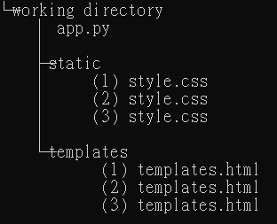
Structure of your working directory
主程式檔 :
控制 Request 的處理與 Response 的發送
靜態檔 :
為 HTML files 進行補充，如背景顏色、字體大小、又或是影像等，可為 CSS files,
JS files, font files ……
模板檔 :
儲存不同URL底下，主程式檔須回傳的網頁訊息(即Response)，通常為HTML files

Slide 6
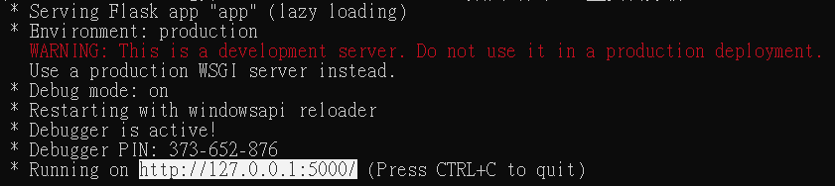
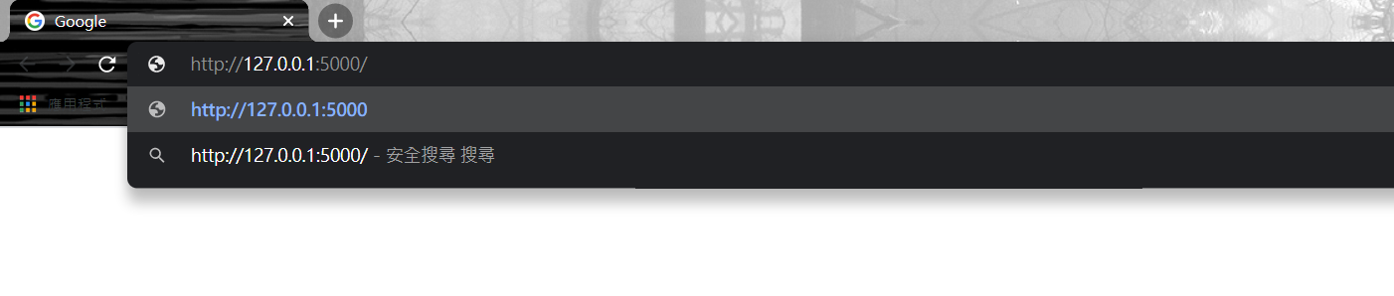
HOW TO starts the development server
Step 1 : 在CMD (命令提示自元) 中執行主程式檔 EX : python XXXX.py
Step 2 : 確認 Server 運作正常
Step 3 : 複製連結至瀏覽器中

Slide 7
get down to business

Slide 8
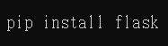
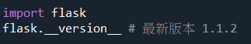
Flask - installation

Slide 9
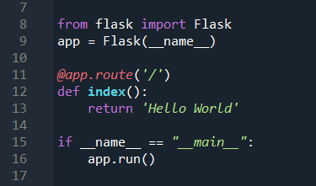
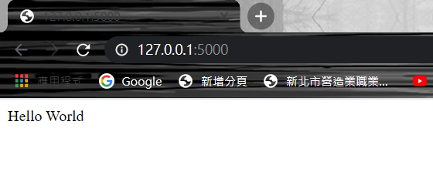
Flask - basics
◎ 對應範例檔 : hello_world.py

Slide 10
Flask - basics
◎ Instantiating Flask Class :
實際上為WSGI (Web Server Gateway Interface) ，Server 端會將其所接收的所有Request，交與其進行後續的處理。以__name__作為 argument。
◎ Creating Routes :
利用 Flask 提供的 Route Decorator (@app.route)，將URL (‘/’) 與 view function (index) 連結；其中 view function 為專門處理 Request 的函數。
每當 Server 接收到來自 root (‘/’) 的 Request 時， view function (index) 將被啟動，完成任務。

Slide 11
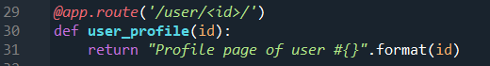
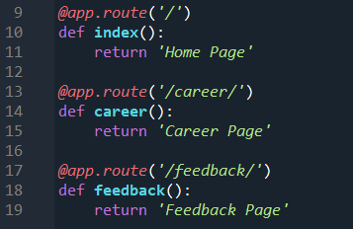
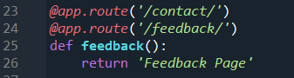
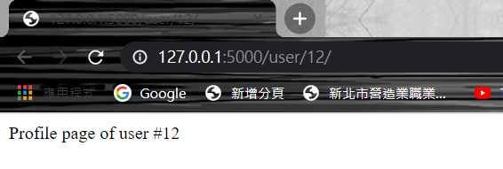
Flask – basics (Creating Routes )
Dynamic URLs :
➔ URL 中包含某些 view function 會使用到的變數
➔ 變數的部分以 <variable_name> 做表示，將帶入 view function 中

Slide 12
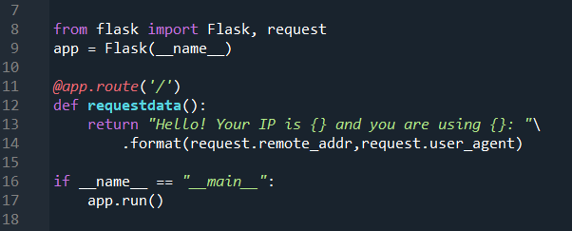
Flask - request
我們可藉由 Flask 提供的 request 物件，獲取從 client 端發送的請求中，所包含的訊息
Request 常用的屬性 :
Attributes | Return
request.form | key/value pairs of data sent through POST
request.method | HTTP method used by the request
request.files | to obtain the sent files
◎ 對應範例檔 : request.py

Slide 13
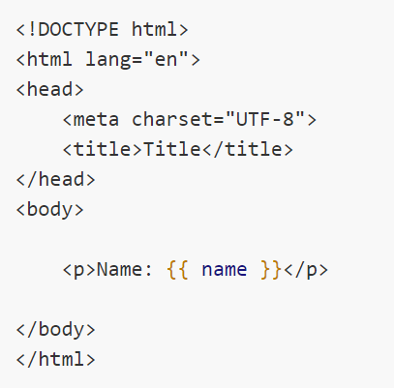
Flask - Templates
◎ Templates :
包含靜態的 HTML 程式碼，以及動態可做調整的部分 ，將在 Server 送出 Response 前填上。
◎ Template rendering :
填補可調整部分，並產生可供呈現的 HTML 網頁，
需要額外的 Package 來達成 !
Jinja template engine

Slide 14
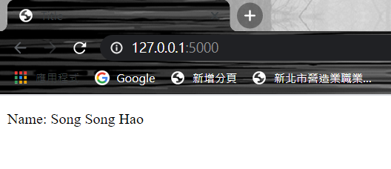
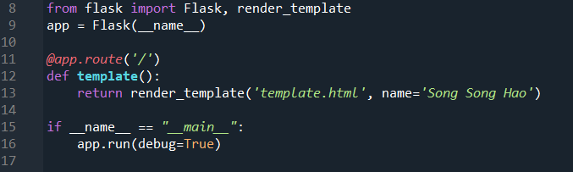
Flask - Templates
使用 Flask 提供的 render_template( html檔名 , 需填入的變數名稱 )
讓 Jinja 產生完整的 HTML檔
將檔名取為 template.html
◎ 對應範例檔 : template.py

Slide 15
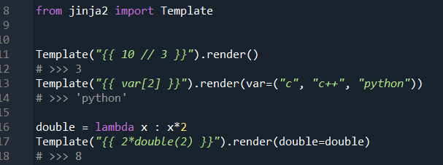
Flask - Jinja Template Language
Evaluating Expression, Variables and Function call, {{ }} operator :
◎ 對應範例檔 : Jinja.py
Setting Variables, {{% %}} operator :

Slide 16
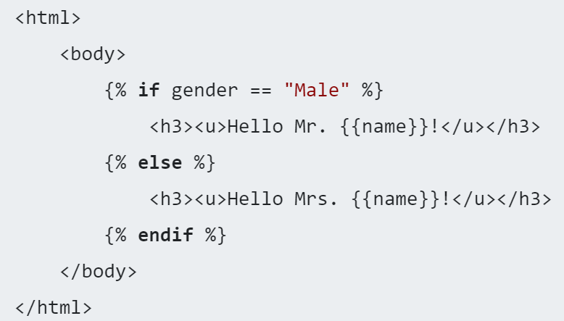
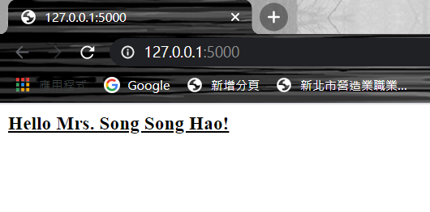
Flask - Jinja Template Language
If statement, {{% %}} operator :
render_template( if statement.html ,
name = “Song Song Hao”,
gender = “male”)
◎ 對應範例檔 : if_statement.py

Slide 17
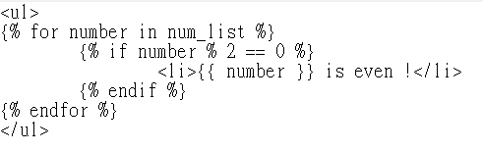
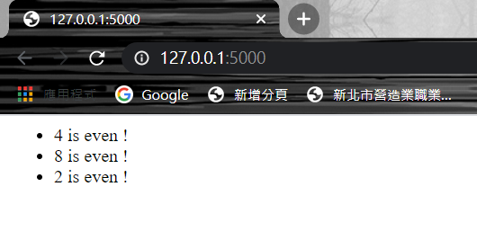
Flask - Jinja Template Language
For statement, {{% %}} operator :
render_template( for statement.html ,
num_list=[1,4,7,8,5,2] )
◎ 對應範例檔 : for_statement.py

Slide 18
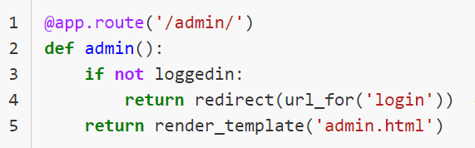
Flask - Creating URLs Efficiently
Inefficient way : URLs = “ /XXXX/YYYY/ZZZZ/ ”
More efficient way : url_for() function !
➔ url_for( endpoint, *arg ), 其中 endpoint 通常為 view function
➔ 回傳 view function 所對應的 URL

Slide 19
如果需要儲存資料供每一個網頁使用？
SESSION
SQLALCHEMY

Slide 20
Flask – Session
因為http網頁與網頁之間的資訊獨立的特性，故出現了 Session 來補足這一問題。
Session是一個被加密的小型文字檔案，作用是暫存文字。

Slide 21
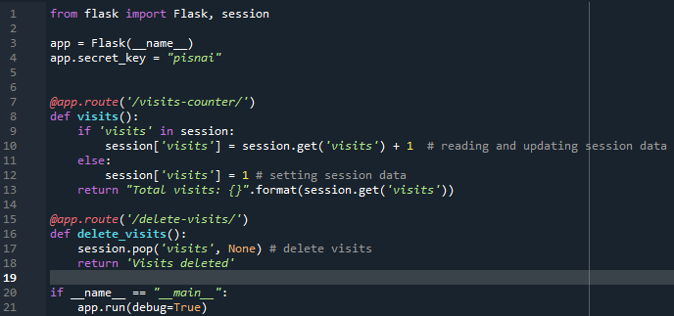
Flask – Session（用法類似dictionary）
若要使用session，必須要加。
secret_key可以自己設置
新增 一個key : 'visits' 到session中
將 'visits' 這個key從session中刪去
◎ 對應範例檔 : session.py

Slide 22
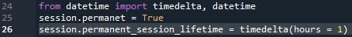
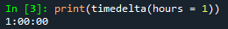
Flask - Session
如果想要設定暫存的時間，將下面的程式碼加入。
Attributes | 說明
session.permanet | 是否要定時刪去session
session.permanent_session_lifetime | session要儲存多少時間
timedelta | 時間，可以放入minutes, hours, etc.

Slide 23
Flask - SESSION
如果出現上面的ERROR，請參考上兩頁的第4行，加上secret_key

Slide 24
Flask_SQLALCHEMY
Flask 本身不支援直接對資料庫操作，為了簡化 Flask 開發人員操作資料庫，產生了Flask 的擴充套件——Flask-SQLAlchemy 。

Slide 25
Flask_SQLALCHEMY - installation

Slide 26
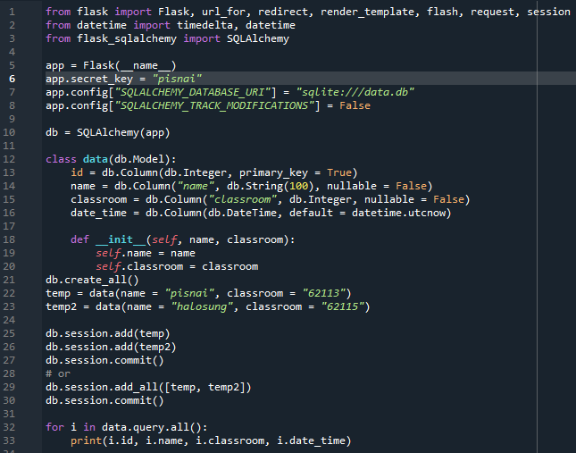
Flask - SQLALCHEMY
設定路徑（不可有中文）
防止Warning跳出
設定每筆資料需要的欄位
◎ 對應範例檔 : sqlalchemy.py

Slide 27
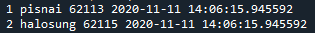
Flask - SQLALCHEMY
按照格式輸入資料
將temp和temp2加入資料集中
保存資料集
Output：

Slide 28
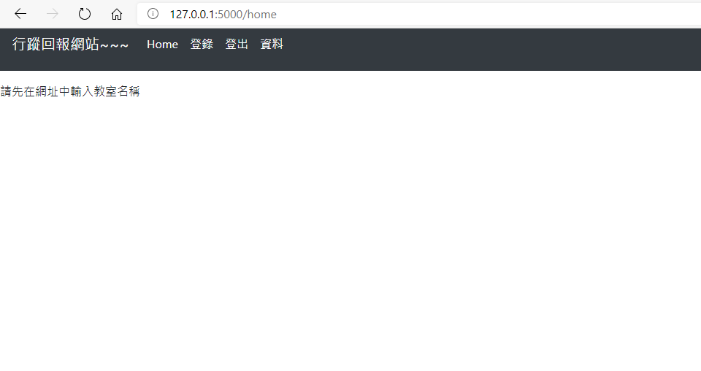

Slide 29
在網址輸入教室名稱

Slide 30
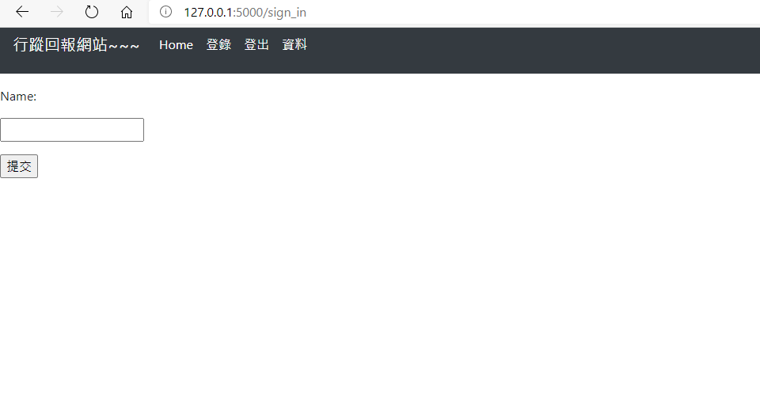
接著在框框內輸入名字並提交

Slide 31
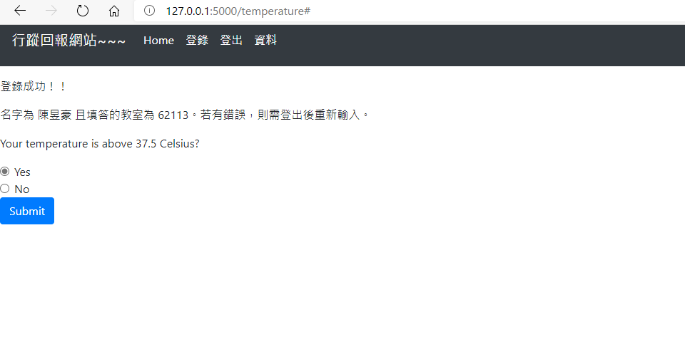
選擇選項並提交

Slide 32
